Slide 1
集中采购

Slide 2
传统采购管理与现
代采购管理的区别

Slide 3

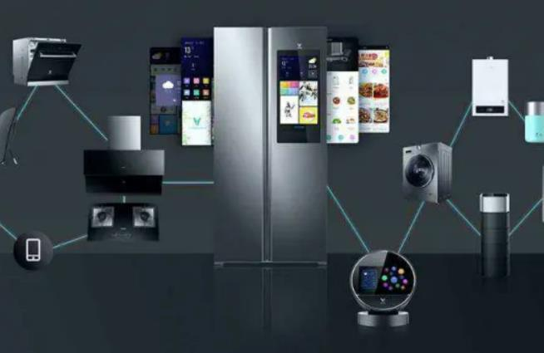
集中采购的优缺点
企业集团下有生产电视、冰箱、电脑等不同产品的子公司，因所需物料通用性低，不太适合完全采用集中采购。

Slide 4


分散采购定义
分散采购是指采购活动由各需求单位分散进行。也就是说，每个事业部或者每个部门根据自身的需求，自己负责采购事宜。

Slide 5

分散采购的优缺点
某国有企业曾放权让利，各分厂自行采购，出现采购价格不一、物料质量参差不齐等问题。

Slide 6
集中采购定义
集中采购是指企业或企业集团的采购活动由专门的采购部门集中进行。
日常生活中的团购，通过整合需求形成规模优势，从而获得更好的价格和服务。

Slide 7
混合制采购
实际操作中，很多企业采用混合制采购模式，结合集中采购和分散采购优点。对于通用性强、采购金额大的核心物料，集中采购获规模效应；小额、个性化、因地制宜或临时性采购需求，由各用料单位分散进行。

Slide 8


集中采购的优缺点
集中采购的缺点
可能造成组织分割、远离用户，无法及时满足各部门独特需求；
流程长，会延误时效，对紧急、个性化需求响应不迅速。

Slide 9
集中采购、分散采购与联合采购
优化采购流程
降低成本

Slide 10
分散采购的优缺点
分散采购的缺点
缺乏规模效应，采购成本可能偏高；
1
不利于企业标准化管理，易造成各部门采购物料规格和质量不统一
2
难形成专业化采购技能和知识沉淀
3

Slide 11
分散采购的优缺点
分散采购的优点
01
02
03
04
与具体业务部门直接沟通，协调更顺畅；
对业务部门的需求及时响应；
对本地供应商的了解增加；
采购政策可准确支持当地需求。

Slide 12
集中采购的优缺点
01
02
03
04
05
量大价优，降低采购成本；
减少采购人员，便于人才培养；
降低企业储备，加速资金周转;
专业性强，择优选购，保证质量;
批量运输，减少运费。
集中采购的优势

Slide 13
重难点
01
02
重点
难点
理解三种采购方式的核心特征
准确把握集中采购与分散采购在集权与分权上的区别

Slide 14
采购的基本程序
01
订单跟踪与催货
采购订单发出去后，采购部门要实时跟踪供应商的生产进度和物流情况，防止供应商延期交货。
02
产品检验
供应商送货后，企业要按订单约定的标准验收，比如抽样检查质量、核对数量。要是发现质量不合格或数量短缺，要及时沟通处理。

Slide 15
集中采购与分散采购的选用标准
06
价格波动
对于价格波动较大的物料，集中采购便于统一把握时机；而价格相对稳定的物料，分散采购的影响则不大。
客户需求
07
如果客户对产品有很多个性化需求，导致物料需求差异大，分散采购可能更能适应。

Slide 16


集中采购与分散采购的选用标准
04
潜在的节约
如果通过集中采购能够带来显著的成本节约，比如节省10%以上，那么就值得推行。
05
专门技术
对于需要特殊专业技术才能采购的物料，可能更适合由熟悉该领域的部门进行分散采购。

Slide 17

学习目标
掌握这三种采购方式的定义、特点、优缺点及适用场景，理解它们的组织机构模式；
能够根据企业的实际情况选择合适的采购模式，并能分析混合采购模式的合理性；
树立采购模式与企业需求相适配的意识，培养综合权衡成本与灵活性的思维。

Slide 18
集中采购的组织机构
董事会
集团采购部
集团各部门
事业部Ａ
事业部Ｂ
事业部Ｃ
集权式
销售
生产
销售
生产
集中的采购机构设置图

Slide 19
分散采购的组织机构
董事会
集团部门Ａ
集团部门Ｂ
事业部Ａ
事业部Ｂ
事业部Ｃ
分权式
销售
生产
采购
销售
生产
采购
分散的采购机构设置图

Slide 20
集中采购与分散采购的选用标准
01
02
03
需求的通用性
地理位置
供应市场结构
如果企业各部门所需物料通用，适合集中采购；若物料专用性强，更适合分散采购。
如果供应商集中于某一区域，或企业各需求单位地理位置集中，适合集中采购；如果需求单位分散在不同地区，分散采购在物流和响应速度上或更具优势。
如果供应市场为寡头垄断，集中采购更利于议价；如果为充分竞争市场，中小供应商众多，分散采购可能更灵活。

Slide 21


采购管理的作用
企业采购不仅要追求经济效益，还需承担社会责任，如优先采购环保材料、支持中小企业、杜绝采购腐败。
采购人员作为执行者，要坚守诚信合规底线，不接受回扣、不为私利选不合格供应商，这既是职业操守，也是法律要求。

Slide 22
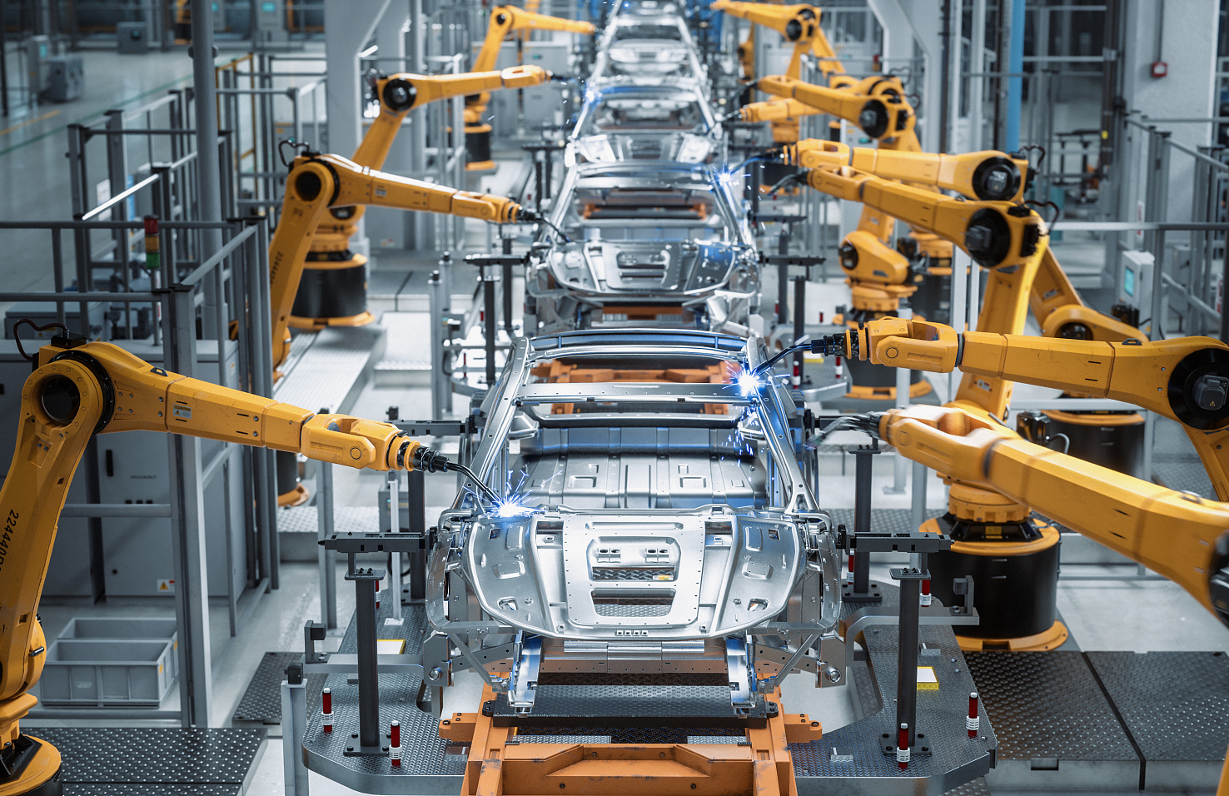
混合制采购
如汽车企业，底盘、发动机等通用且价值高的部件集中采购，区域性、满足当地客户特殊偏好的内饰配件由各地区工厂分散采购。
兼顾成本效益与灵活性

Slide 23
联合采购定义
联合采购，简单来说，就是抱团取暖。它是指联合相关的、有共同需求的多个企业，将原本零散的采购项目集合起来，形成大规模的采购订单，以此来提高规模经济效益，降低采购成本。大家可以把它理解为企业与企业之间的团购。

Slide 24

联合采购定义
在山东省和江苏、上海一带，曾经有一些中小超市组成了采购联盟，通过联合采购，他们采购苹果的成本从原来的每斤1元降到了0.6元，大大提升了自身的市场竞争力。

Slide 25



联合采购的优点
第一，获得采购批量优惠
整合后的大订单能让参与企业从供应商处获更优价格折扣。
宝钢曾联合鞍钢、武钢等国内大型钢铁企业，组成采购联盟共同向国外采购铁矿石，提升了谈判话语权。

Slide 26
联合采购的优点
第二，降低储备成本
联合采购能统一规划安排库存，避免企业各自为战、重复储备物料，如同多家超市共用大型仓库，可提高库存周转率、减少资金占用。

Slide 27

联合采购的优点
第三，合并运输，节省运费
批量运输能够降低单位物流成本，比如多家企业联合租用货运专线，运费通常可以降低30%以上。

Slide 28
国外联合采购的经验
行业 | 联盟采购买家
汽车（国际） | 福特、通用、克莱斯勒
化工（国际） | 道康宁、拜尔、巴斯夫、杜邦
钢铁行业（中国） | 宝钢、马钢、鄂城钢铁、韶钢松山、重庆钢铁
石油行业（中国） | 16家地方炼厂

Slide 29
小结
集中采购
分散采购
混合
采购
+
=
规模效应
个性需求
联合采购
多企业抱团

Slide 30
小结
采购模式选择
自身规模
产品特性
市场环境
地理分布
具体采购需求
综合评估
最优采购方式

Slide 31
采购分类——按采购主体分
第一，按采购主体来分
采购主体指采购活动的发起者或执行者，按采购主体，采购可分三类：
个人采购
企业采购
公共采购
以个人或家庭为单位，为满足自身生活需求进行，具有随机性、主观性强的特点，受个人偏好和即时需求影响大；
企业为维持生产经营进行，包括原材料、零部件等采购，有严格流程和规范，注重成本控制、质量保障和供应链稳定；
各级政府及其所属机构为开展政务活动或提供公众服务进行，资金主要源于财政资金，遵循公开、公平、公正原则，受严格法律和制度约束，如《政府采购法》规范。

Slide 32
采购分类——按采购客体分
第二，按采购客体来分
有形商品采购
无形商品采购
有形商品采购是指采购具有实物形态的商品，如原材料像钢材、木材等；零部件像电子元件、机械零件等；成品比如电脑、办公用品等。这类采购的质量和数量容易检验和计量。
无形商品采购是指采购的是不具有实物形态的商品，主要包括服务、技术、软件等。例如物流服务、咨询服务、专利技术、计算机软件等的采购。无形商品的价值往往体现在其为企业带来的效益和功能上。

Slide 33
采购分类
——按采购定价方式分
第三，按采购定价方式来分
采购定价方式是指确定采购商品价格的方法。

Slide 34

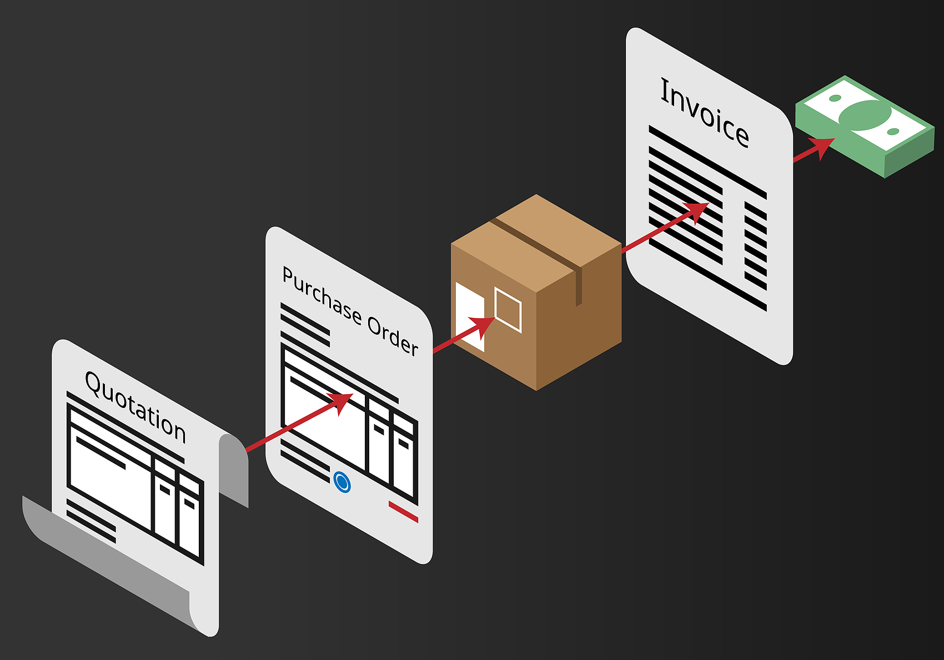
采购分类——按采购定价方式分
01 招标采购
采购方发布招标公告评选中标供应商并以中标价采购。该方式适用于金额较大、市场竞争充分的采购项目，能有效促进供应商之间的竞争，降低采购成本。
02 询价采购
采购方向多家供应商发询价单要求报价，比较后选报价合理者采购，它比较适用于采购金额较小、规格标准统一的商品。

Slide 35
采购分类——按采购定价方式分
03
04
05
比价采购
议价采购
定价采购
采购方综合比较供应商同类商品的价格、质量、服务等，择优确定供应商，相比询价采购更关注多方面因素。
采购方与供应商面对面谈判，就商品价格、交易条件等协商达成一致。适用于采购商品规格特殊、市场供应商较少或需与供应商建立长期合作关系的情况。
采购价格由一方预先确定，另一方接受采购，如长期合作双方约定固定价格并在一定时期保持不变。

Slide 36
采购分类——按时间维度分
第四，按时间维度来分
即期采购
1
远期采购
2

Slide 37
采购分类——按时间维度分
即期采购
远期采购
为了满足当前需求而进行的即时采购，采购后很快就能投入使用。这种方式对时效性要求较高，用于解决短期的物资短缺问题。
为满足未来一段时间需求而进行提前采购，通过签订远期合同等方式确定采购数量和价格。有助于规避未来市场价格波动的风险，保障物资的稳定供应。

Slide 38
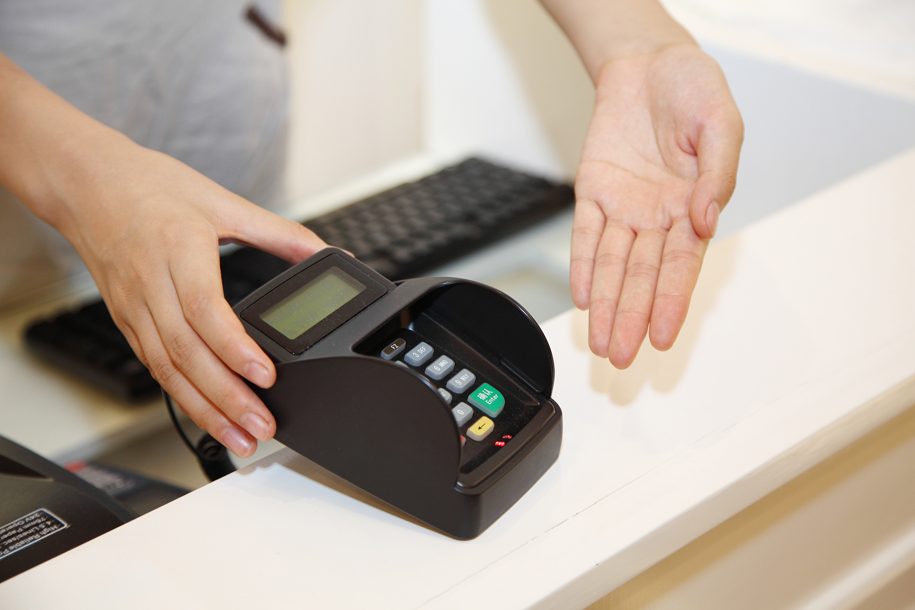

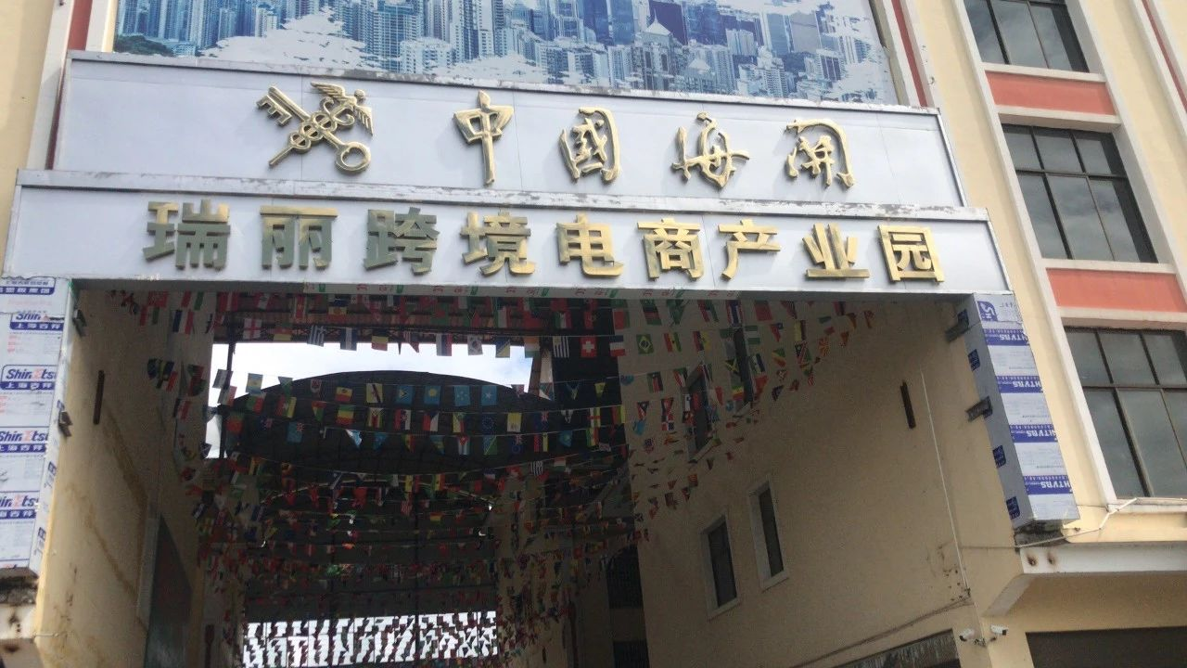
采购分类——按空间维度分
01 国内采购
02 国外采购
03 边境采购
采购方在本国境内向本国企业采购。具有运输成本低、沟通方便、交货周期短等优势。
采购方从其他国家或地区采购，当国内市场无法满足需求或国外采购成本更低时，选用该方式。
在两国或地区边境进行的采购，有地缘优势，交易流程相对简化。

Slide 39


采购分类——按空间维度分
04 全球采购
突破国家和地区限制，在全球找最合适供应商，有助于企业获优质低成本商品，提升竞争力。
05 电子采购
通过互联网平台采购，采购方和供应商用电子技术完成询价、报价、订单下达、付款等流程，打破空间限制，提高采购效率，降低成本。

Slide 40
采购分类——按采购边界组织分
集中采购
企业或企业集团集中采购权到一个专门部门，进行统一采购。集中采购能够降低采购成本，便于对采购活动进行统一管理和控制。
1
分散采购
企业各需求部门自行采购。分散采购具有灵活性高、响应速度快的特点，适用于各部门需求差异较大的情况。
2
联合采购
多个企业或组织联合进行采购活动。通过联合采购，企业可扩大采购规模，增强谈判能力，获得更优惠的采购价格和条件。
3

Slide 41


采购分类——按采购策略导向分
全生命周期采购 02
该采购方式覆盖全流程，关注总成本最低，如采购设备时考虑购买价格外，还考虑能耗、维修费等。
01 成本导向的一般采购
以降低采购成本为主要目标，在采购过程中重点关注商品价格，通过各种方式寻求最低的采购价格。

Slide 42


集体效应原则
比如采购大批量原材料，虽然单价低，但会增加仓储成本；采购小批量原材料，单价可能高，但仓储成本低。这时候就要计算总成本，找到最优平衡点。
某食品企业采购面粉，要是一次采购太多，需要租更大的仓库，还得承担面粉变质的风险；要是采购太少，频繁补货会增加运输成本，所以要根据生产需求和仓储能力确定采购量。

Slide 43
采购分类——按采购策略导向分
03 战略采购
将采购活动与企业战略目标相结合，通过与供应商建立长期稳定的合作关系，优化供应链，提升企业的核心竞争力。战略采购注重供应商的选择、合作与管理，以实现企业的长期发展目标。
04 可持续采购
在采购过程中考虑环境、社会和经济的可持续发展，选择符合环保要求、具有社会责任感的供应商和商品，以减少采购活动对环境的负面影响，促进社会的可持续发展。

Slide 44
小结
采购方式
目标
采购物品类型
金额大小
企业战略需求
……
综合判断选择
提高采购效率
降低采购成本
保障企业运营与发展

Slide 45
传统采购管理与现代采购管理的区别
——供应商关系维度
第一个维度是供应商关系
传统采购
现代采购
买卖双方更像对手，合作关系不稳；合同期限短，多针对某批货签合同。
强调合作伙伴关系，如汽车厂商与核心零部件供应商签长期合作协议，共同研发、应对市场变化，合作长期稳定。多针对某批货签合同。

Slide 46
传统采购管理与现代采购管理的区别
——采购数量和运输策略维度
第二个维度是采购数量和运输策略维度
传统采购
现代采购
倾向大批量，认为买得多单价低，如某制造企业一次采购半年原材料放仓库慢慢用；运输偏好单一品种整车，如一车只运一种零件，效率低。
小批量、多频次，如采用 JIT 准时制采购，按需购买，减少库存积压；运输采用多品种整车，如货车同时装零件和包装材料，提高车辆利用率。

Slide 47

传统采购管理与现代采购管理的区别
——质量问题处理和信息沟通维度
传统采购
现代采购
传统采购因不信任供应商需反复检验，与供应商沟通少，多仅通过订单传递基本信息，如告知要100件货、下周五到货，其他信息交流少。
现代采购更信任供应商，很多情况免检，因长期合作中供应商已建立稳定质量控制体系。
第三个维度是质量问题处理和信息沟通

Slide 48

传统采购管理与现代采购管理的区别
——质量问题处理和信息沟通维度
如苹果公司会派驻工程师到核心芯片供应商工厂监督生产，从源头把控质量，到货后基本不重复检验；信息沟通通过网络实时进行，供应商能通过系统查看苹果生产计划提前备货，苹果也能实时查看供应商生产进度，有问题随时沟通。

Slide 49
传统采购管理与现代采购管理的区别
——库存认知和供应商数量维度
传统采购
视库存为资产，会刻意多囤货，心里踏实；认为供应商数量多，就多一个选择，如采购一种零件找5-10家，选最便宜的。
01
第四个维度是库存认知和供应商数量
现代采购
认为库存是祸害，会占用资金、增加成本、有过时风险，如电子产品零件囤半年可能淘汰；供应商少而精，采购核心零件只找1-2家核心供应商，集中资源合作。
02

Slide 50

传统采购管理与现代采购管理的区别
——库存认知和供应商数量维度
华为采购5G芯片，主要和高通、联发科等少数几家合作，保证供应稳定和技术同步。

Slide 51


传统采购管理与现代采购管理的区别
——设计流程和交货安排维度
第五个维度是设计流程和交货安排
传统采购是先设计产品再询价，比如研发部门先把产品设计好，再交给采购部门找供应商报价，要是供应商做不了，还得回头改设计；
传统采购
交货安排大多是每月一次，比如每月1号交货。

Slide 52
传统采购管理与现代采购管理的区别
——设计流程和交货安排维度
供应商早期参与设计，比如汽车企业在设计新车时，就邀请零部件供应商一起讨论，供应商会从生产可行性、成本角度提建议，避免后期设计落地不了；
现代采购
交货安排则更灵活，每周甚至每天交货，比如特斯拉上海工厂，零部件供应商每天分3次送货，保证生产线不缺货。

Slide 53
采购管理的发展趋
——采购整合与协同采购
抱团采购
内外协同
中小企业联合起来采购同一种原材料，用更大的采购量拿到更低的价格

Slide 54

采购管理的发展趋
——采购管理中心化
集团统一招标、统一谈判
既能降低成本，又能保证质量标准统一。
大型企业越来越倾向于把采购权集中到集团总部，比如中石化、中石油这样的央企

Slide 55
采购管理的发展趋
——采购管理职能化与专业化
采购不再是谁都能做的工作，而是需要专业知识
01
供应链管理
专业
知识
02
数据分析
03
国际贸易规则

Slide 56
采购管理的作用
01
提高利润
直接
作用
02
提高资本周转率
03
对公司改革过程做出贡献
04
提供信息源

Slide 57
采购管理的发展趋
——参与制造或外购决策
参与企业决策
提供数据支持
帮助企业做决策

Slide 58
采购管理的发展趋
——全面质量管理和JIT即时制采购
全面质量管理
01
从供应商选择、生产过程、
到货检验，
全流程把控质量。
JIT即时制采购
02
需要的时候刚好到货，比如丰田的生产线，零件送到车间就能直接组装，几乎没有库存。

Slide 59

采购管理的发展趋
——网络采购
通过互联网平台实现招标、询价、签约等流程，比如阿里1688、京东企业购，都是常用的网络采购平台，能大幅提高采购效率。

Slide 60
采购管理的发展趋
——绿色采购与可持续采购
绿色采购
重视环保和社会责任
采购时优先选环保材料及符合社会责任标准的供应商

Slide 61
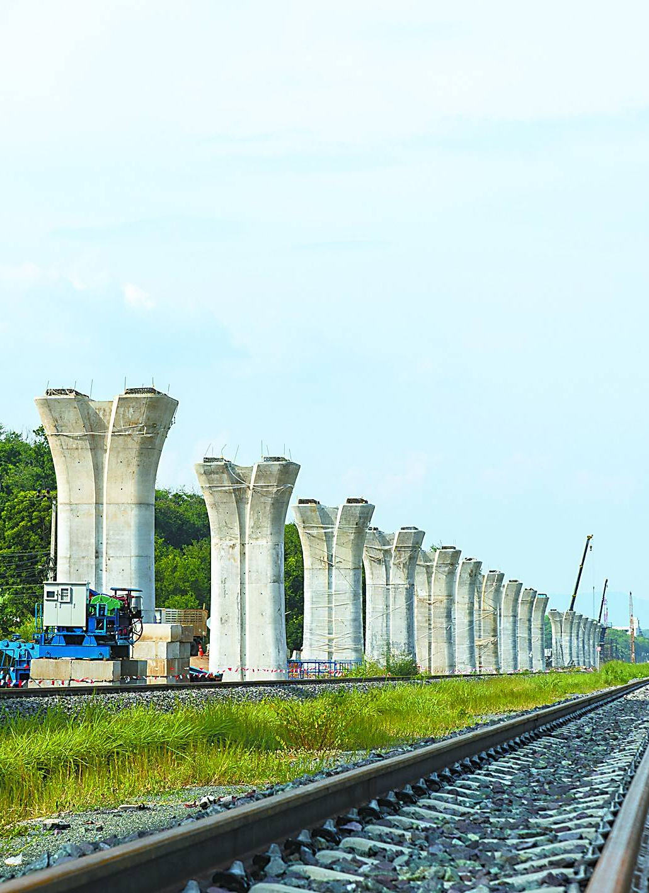
采购管理的发展趋
——绿色采购与可持续采购
中国企业在东南亚建设铁路时，采购当地的建材和服务，优先选择符合环保标准的供应商，同时为当地创造就业岗位；
在采购原材料时，严格遵守当地的劳动法规，杜绝使用童工、强制劳动等情况
这种采购模式不仅保证了项目的顺利推进，也向世界展示了中国企业的社会责任和大国担当，我们未来从业者也需要具备这样的全球视野。

Slide 62



采购管理的发展趋
——智能化采购
用大数据分析市场价格趋势，预测原材料价格上涨，提前锁定采购成本；
用物联网实时跟踪货物运输情况。
用人工智能自动筛选供应商，根据供应商的历史供货数据、质量评分，自动推荐最优供应商；

Slide 63
小结
现代采购管理
传统采购管理
发展 趋势
现代采购管理
停留在按流程采购的层面
注重协同、效率和可持续性
智能化、协同化、绿色化
全局思维、协同思维、创新思维

Slide 64
小结
采购管理
采购的地位
计划、组织
协调、控制
采购管理的作用
质量地位
价值地位
供应地位
战略地位
直接作用
间接作用
获取资源、控制成本、支撑战略

Slide 65
采购的基本程序
01
提出需求
通常由需求部门发起。这是采购工作起点，若需求不明确，后续工作将无的放矢。
02
描述需求
这是整个流程的关键！得说清楚产品的规格、型号、质量标准、数量、交货时间等，比如需要型号为某某的不锈钢零部件，抗拉强度≥300MPa，数量2000个，30天内交货， 甚至包装要求、验收标准都要明确，描述越精准，后续出错的概率越低。

Slide 66



采购的基本程序
选择供应来源、评价供应商
03
确定适宜的价格
04
发出采购订单
05
需求明确后，采购部门要找合适的供应商，再从资质、质量、价格、交货能力等方面评估。
不是价格越低越好，要综合考虑质量、交货期、服务等因素。
确定好供应商和价格后，采购部门会签订正式的采购订单，明确双方的权利义务。

Slide 67



采购的基本程序
08
09
10
退货处理
结案
记录与档案维护
如果检验发现产品不符合要求，要按合同约定办理退货，同时记录问题原因。
验收合格、货款结清后，采购部门要整理采购过程中的所有单据，方便后续查询和审计。
所有流程结束后，要把采购过程中的订单、合同、检验报告等都存档，方便后续查询和追溯。

Slide 68
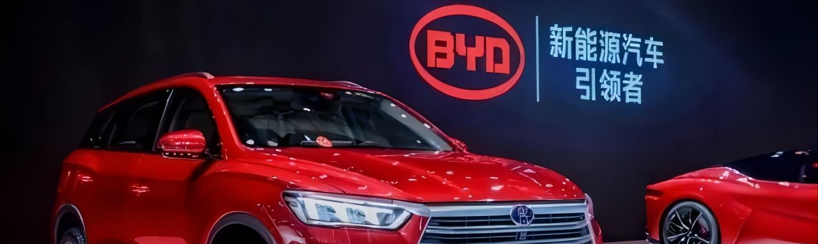
采购原则
他们不仅考察供应商的价格和质量，还会严格审核供应商的环保资质，要求供应商必须符合国家环保标准，减少碳排放。
比亚迪会和供应商协同优化运输方案，采用铁路运输、集中配送等方式，降低物流成本和环境影响。
咱们国家的新能源汽车企业比亚迪，在采购电池原材料时，始终坚持集体效应和可持续发展原则。
这种采购不仅满足了企业生产需求，还承担了社会责任，推动了整个供应链的绿色发展，这就是采购原则和社会责任的完美结合。

Slide 69

小结
采购流程
采购原则
骨架
规范性
减少风险
灵魂
灵活运用
提升效益
高效的采购管理

Slide 70
采购的定义
关键属性
是从资源市场获取资源的过程
是商流与物流的统一
是一种经济活动

Slide 71
采购管理的作用
企业采购不仅要追求经济效益，还需承担社会责任，如优先采购环保材料、支持中小企业、杜绝采购腐败。
采购人员作为执行者，要坚守诚信合规底线，不接受回扣、不为私利选不合格供应商，这既是职业操守，也是法律要求。

Slide 72
采购与采购管理的区别
 | 属性 | 承担者 | 开展范围
采购 | 作业活动 | 采购员 | 调动有限资源 完成具体任务
采购 管理 | 管理活动 | 企业副总/ 采购科长/ 供应处长 | 面向整个企业 调动整个企业资源

Slide 73







采购的主体和客体
采购的主体
采购的客体
—— 谁在采购 ——
—— 采购什么 ——
政府
有形商品
事业单位
无形商品
企业
项目
个人消费者

Slide 74
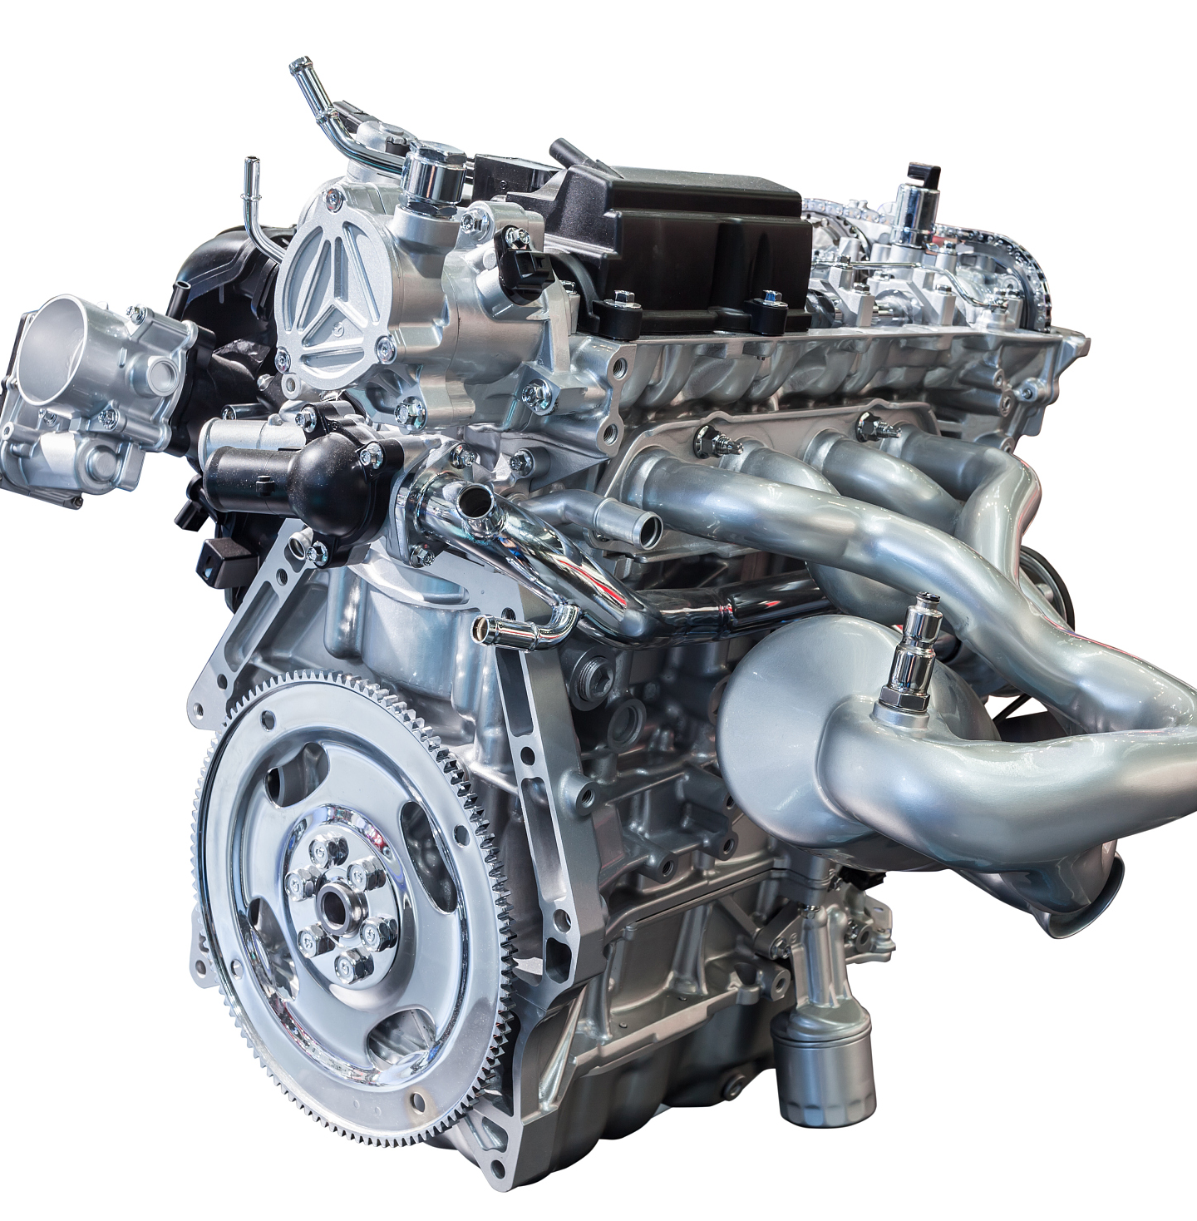


采购的主体和客体
有形商品采购
无形服务采购
项目采购

Slide 75
采购的地位
1
质量地位
原材料质量直接影响产品的质量
2
价值地位
控制成本
杠杆效应
3
供应地位
供货的稳定性、时间、缺货水平等
4
战略地位
影响公司经营全局

